Slide 1
交通安全四守則
交通安全四守則
守護道安的關鍵原則，你掌握了嗎？

Slide 2
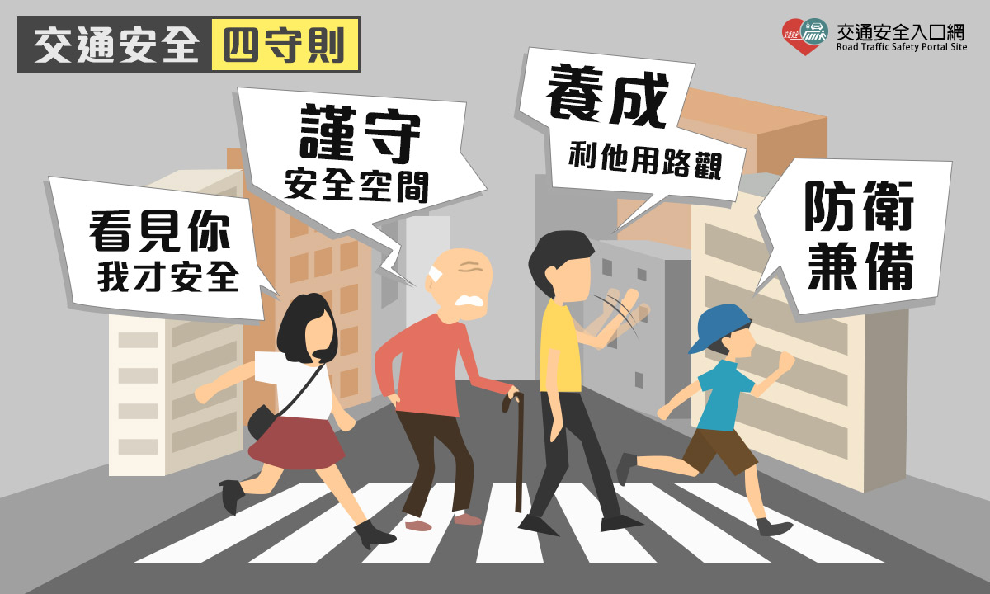
交通安全四守則

Slide 3
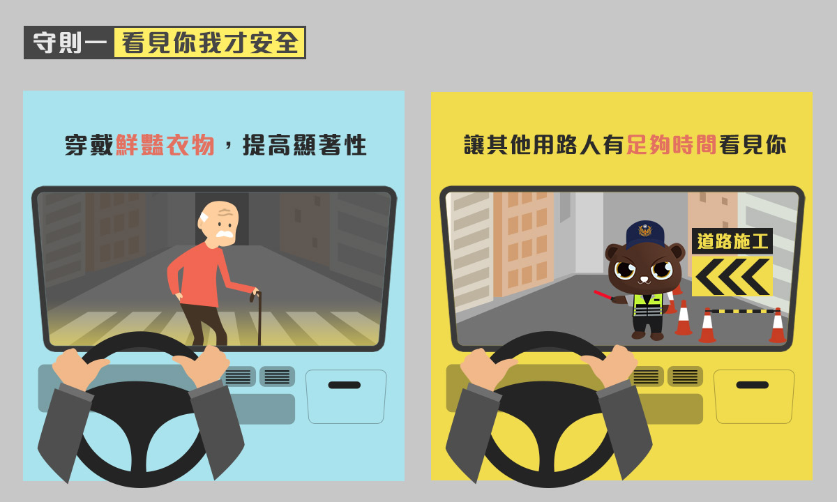
交通安全四守則

Slide 4
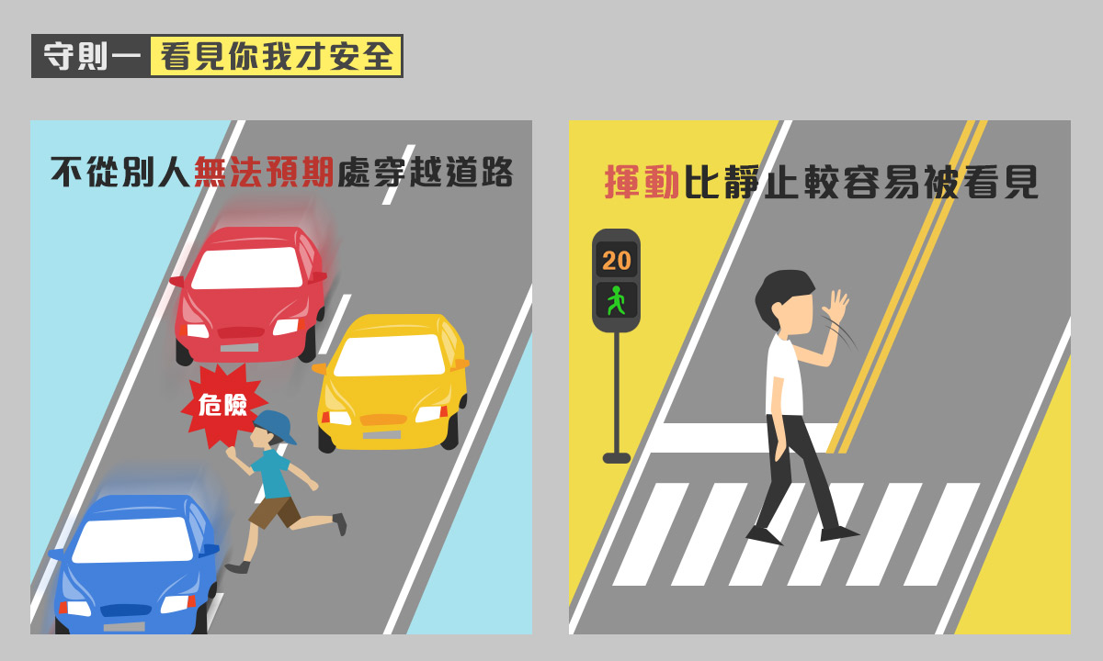
交通安全四守則

Slide 5
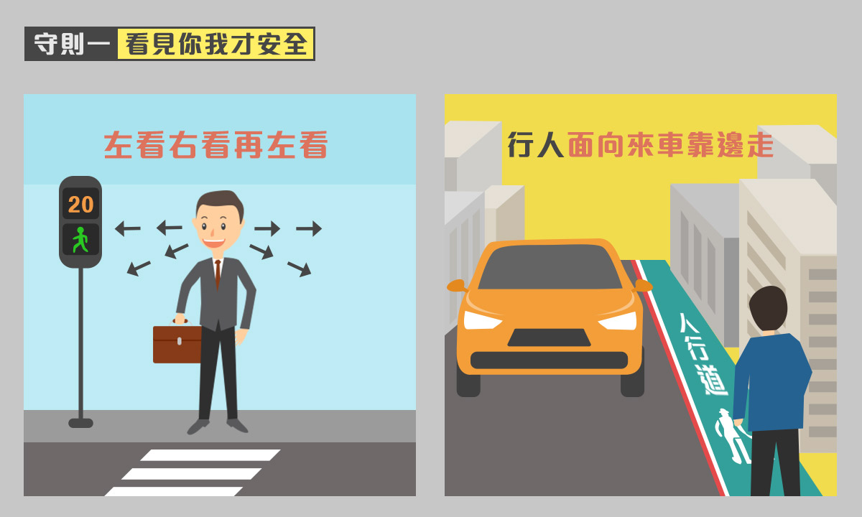
交通安全四守則

Slide 6
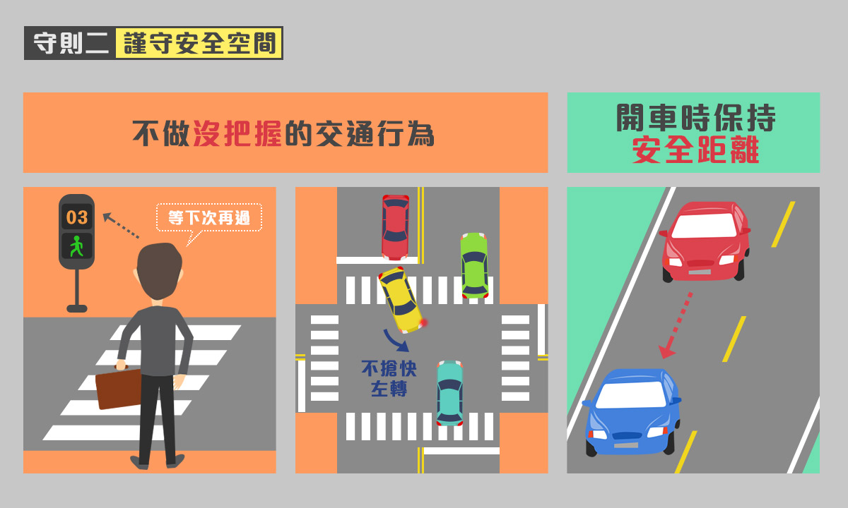
交通安全四守則

Slide 7
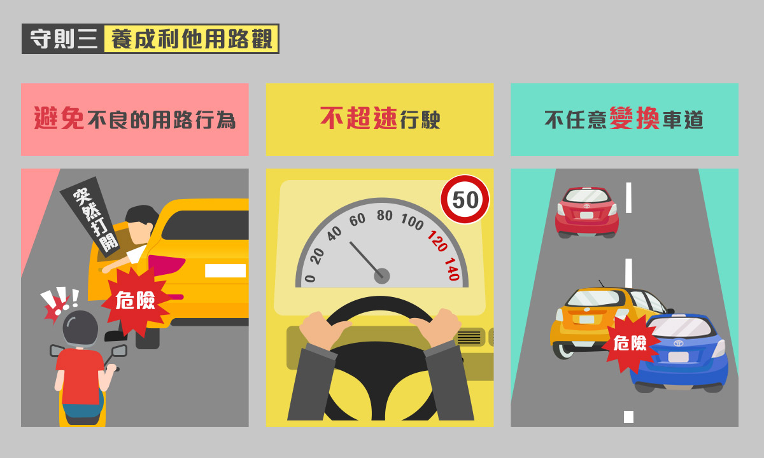
交通安全四守則

Slide 8
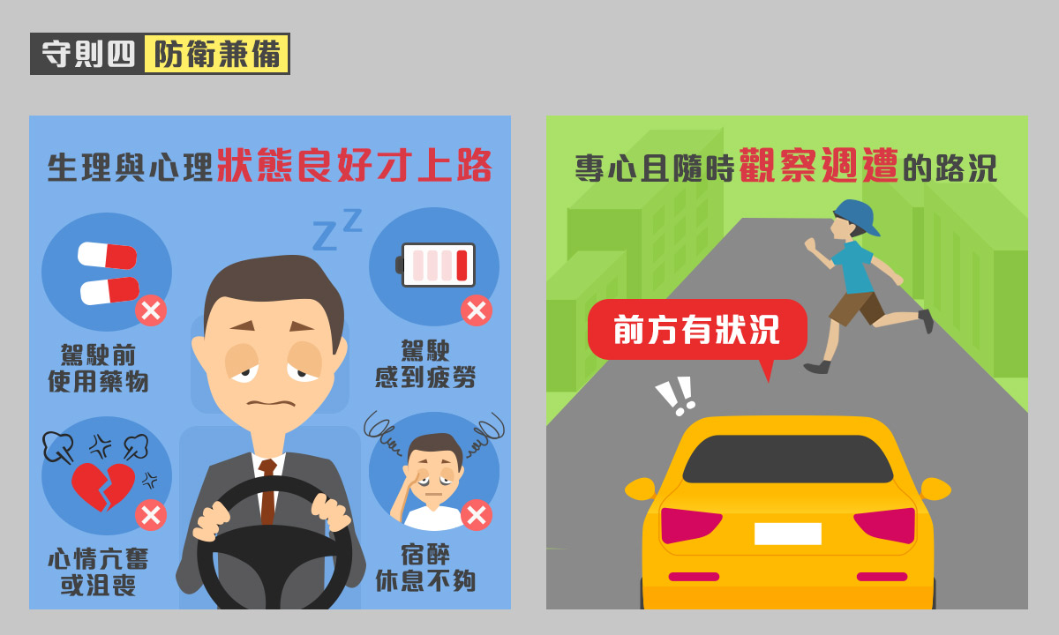
交通安全四守則

Slide 9
掌握交安四守則!
交通安全有保障!
錦和國小關心大家!!!
資料來源：168交通安全入口網!

